Slide 1
Git導入マニュアル(目次)
Git概要
Sourcetree概要
GitHub概要
Gitのインストール(Sourcetree導入)
GitHubのアカウント作成
Gitの使用方法
GitとGitHubの連動方法
Sourcetreeの使用方法

Slide 2
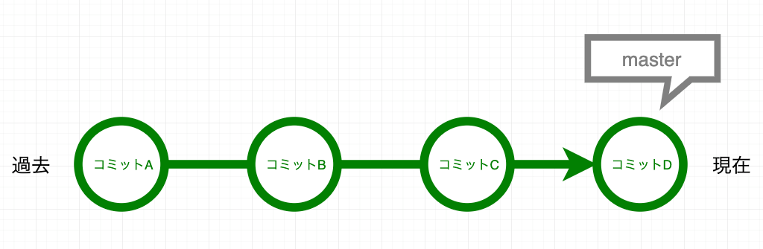
Git概要
分散型バージョン管理ツール
例として通常であれば「報告書_2023xxxx. docx」のように作成日ごとに保存する
これをバージョン管理ツールで作成日ごとに「報告書. docx」を変更し、コミットすると見た目は「報告書. docx」のみになるが、
中身はそれぞれコミットした時の内容が保存されている
例：コミットA：20230101作成、コミットB：20230102作成
コミットC：20230103作成、コミットD：20230105作成
報告書. docx

Slide 3
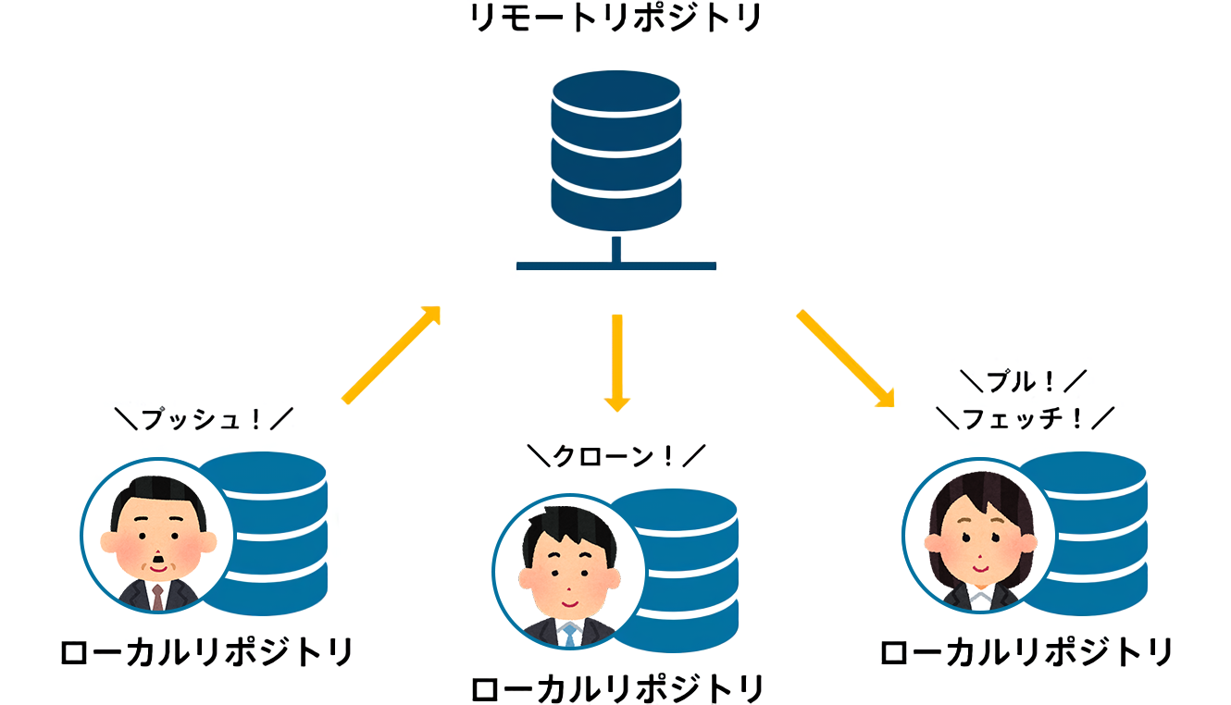
Git概要
個人で管理するローカルリポジトリ
ネットワーク上で複数人で管理するリモートリポジトリ

Slide 4
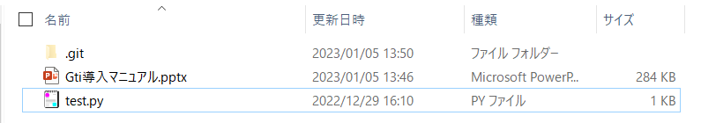
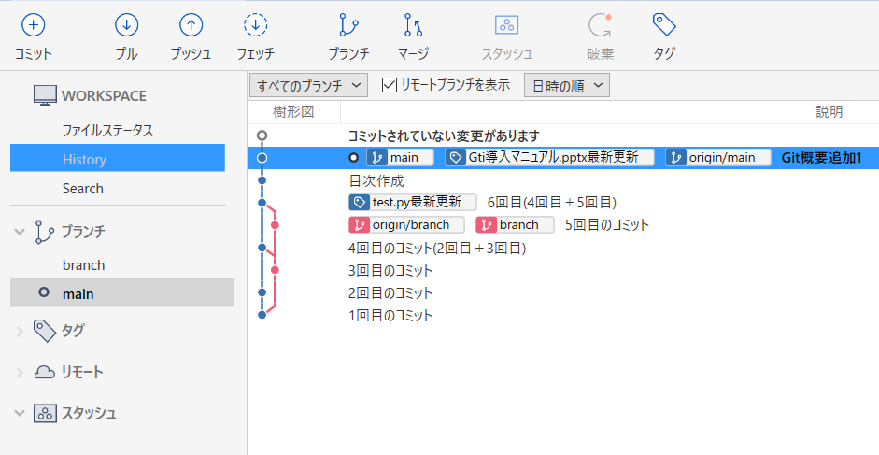
Sourcetree概要
Gitの操作を効率的に扱うGUIで、GUIとはユーザー画面上で視覚的に操作ができる機能
エクスプローラー表示
Sourcetree表示
Gti導入マニュアル.pptx
test.py

Slide 5
GitHub概要
Gitをオンライン上で管理するウェブサービスであり、
リモートリポジトリの一種
GtiHub

Slide 6
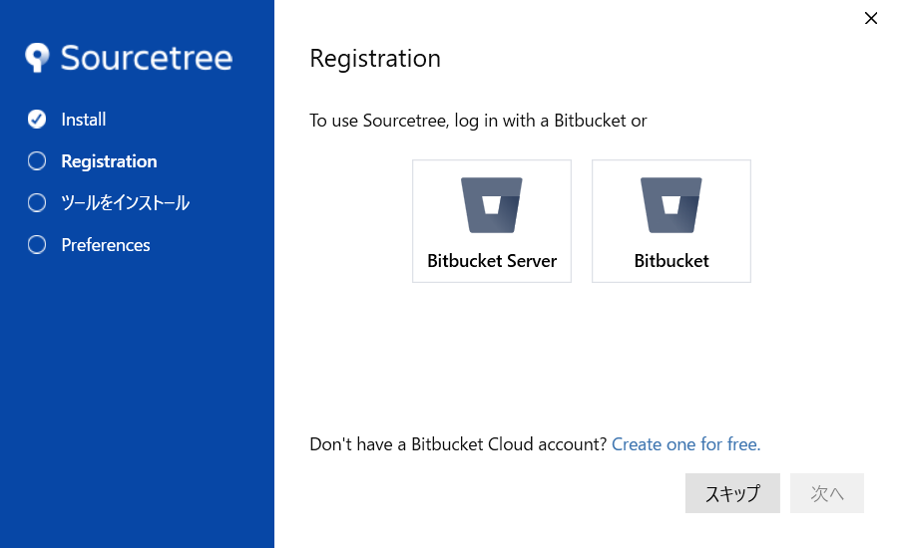
Gitのインストール(Sourcetree導入)

Slide 7
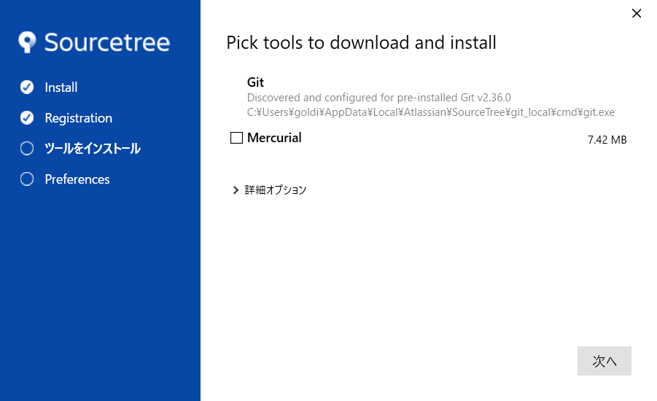
インストールされてない場合、選択

Slide 8
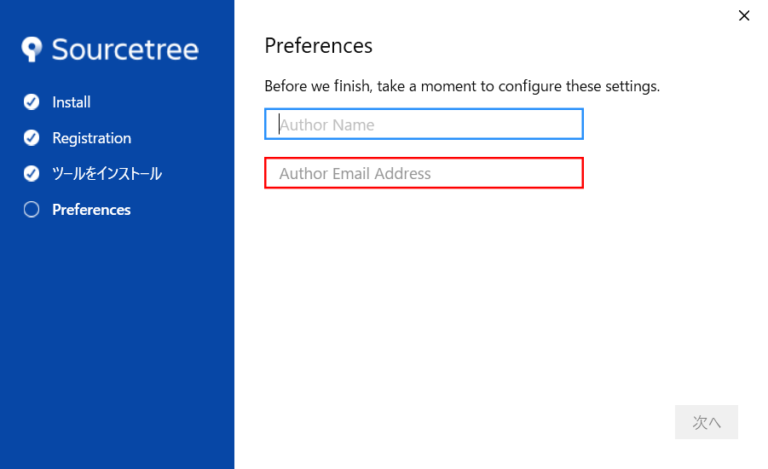
ユーザー名
メールアドレス

Slide 9
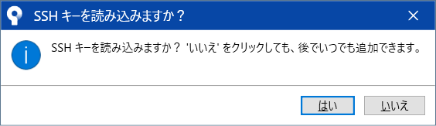

Slide 10

GitHubのアカウント作成
GitHubのホームページにアクセス(https://github.com)
「Sign up」を選択
Notes:
https://codelikes.com/github-account-register/

Slide 11
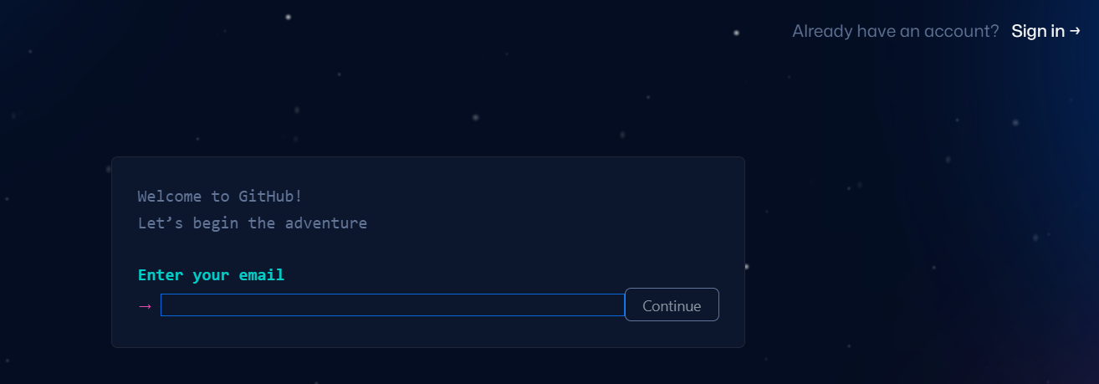
メールアドレスを入力し、Continueをクリック

Slide 12
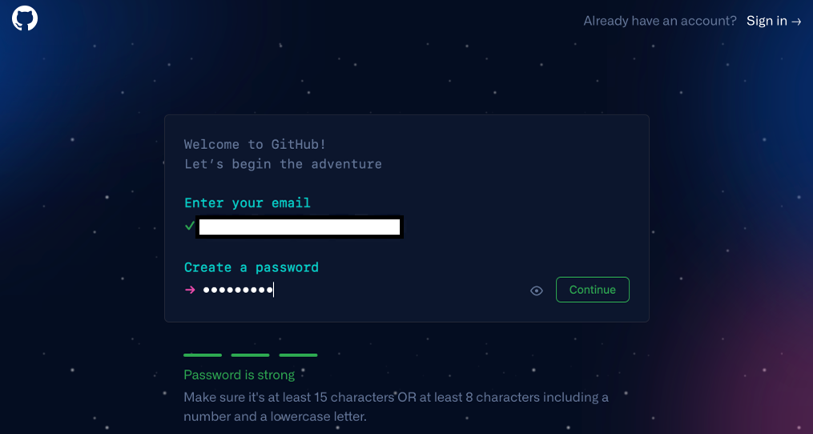
パスワードを入力し、Continueをクリック

Slide 13
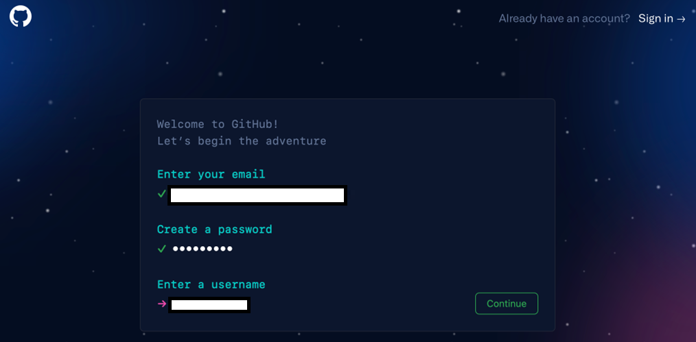
ユーザー名を入力し、Continueをクリック

Slide 14
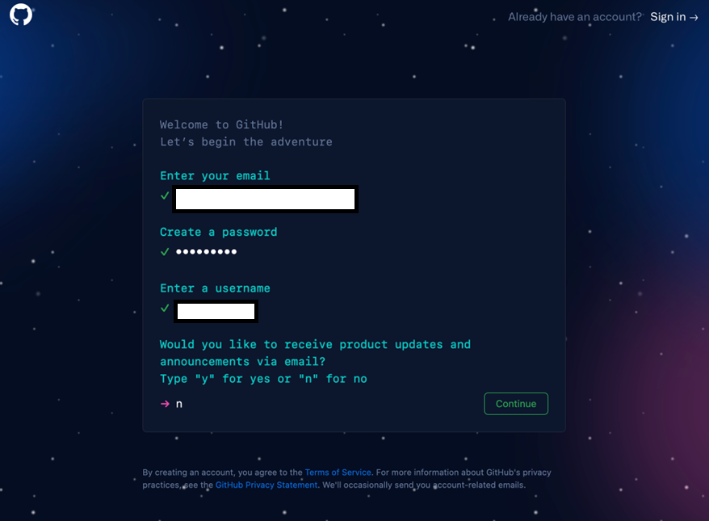
お知らせメールを受け取る場合y、受け取らない場合nを入力し、
Continueをクリック

Slide 15
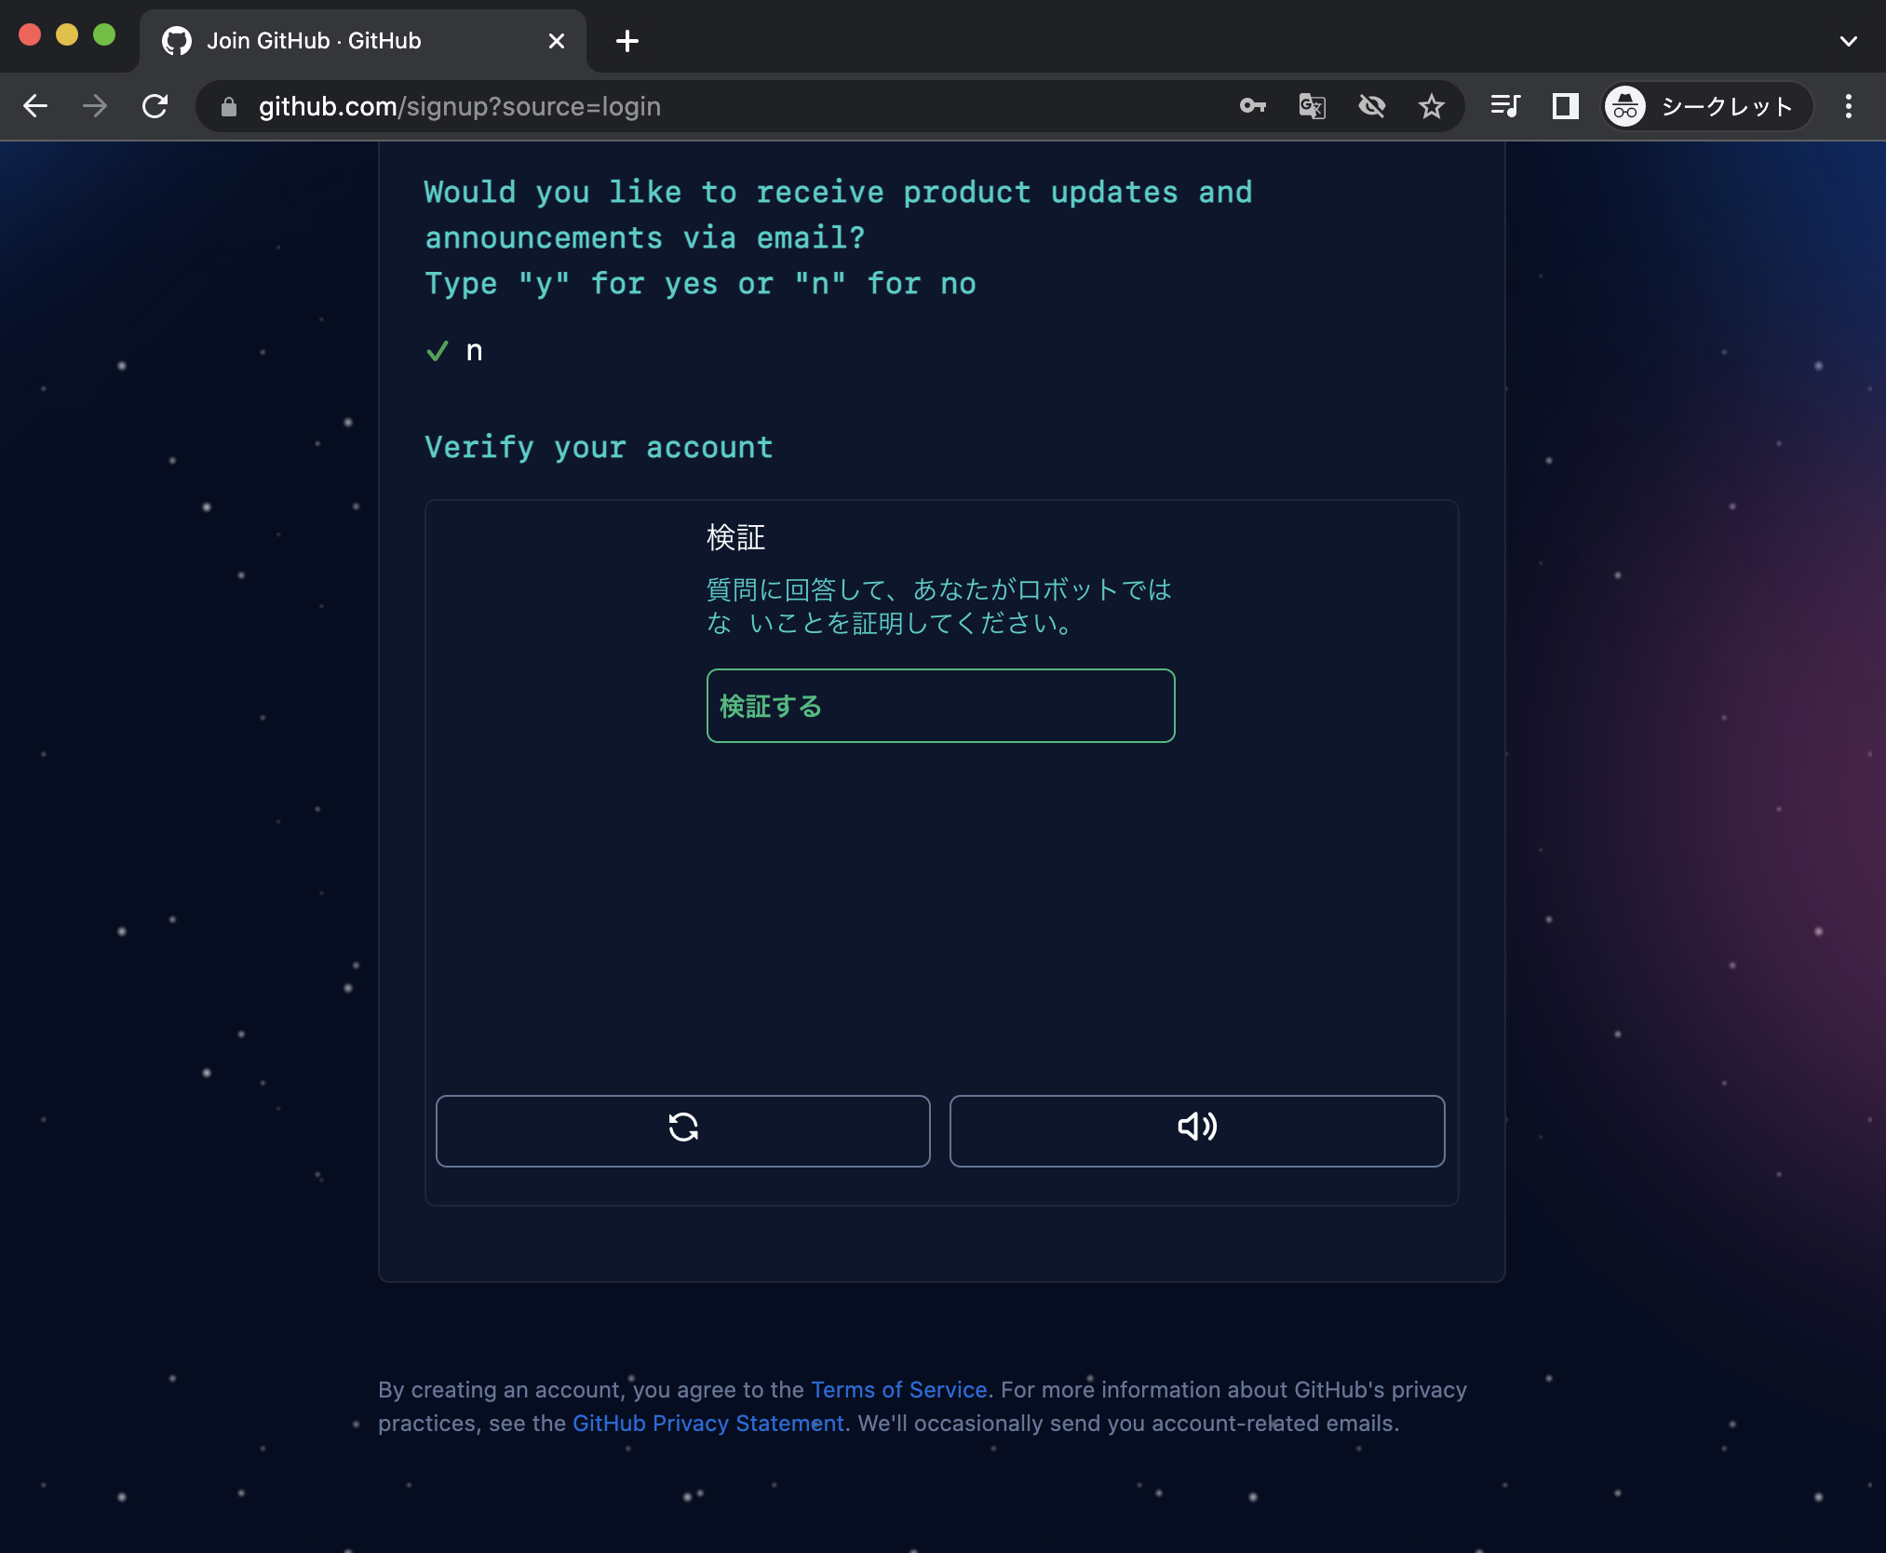
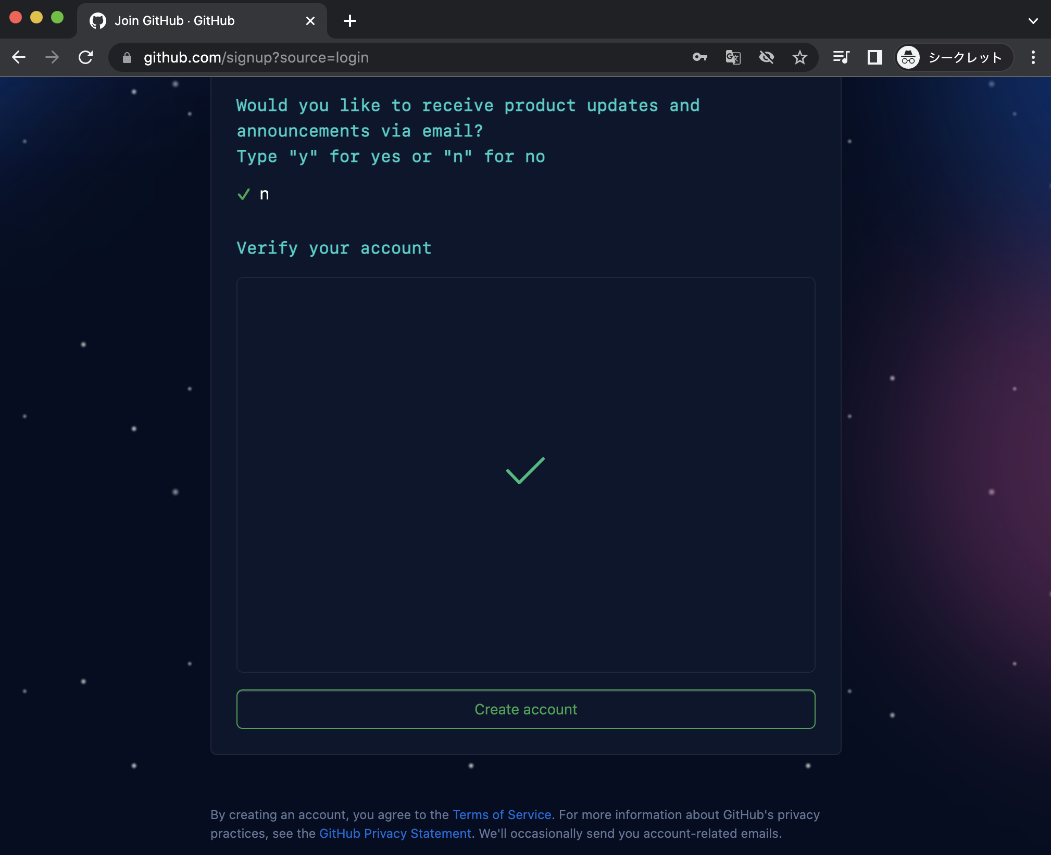

Slide 16
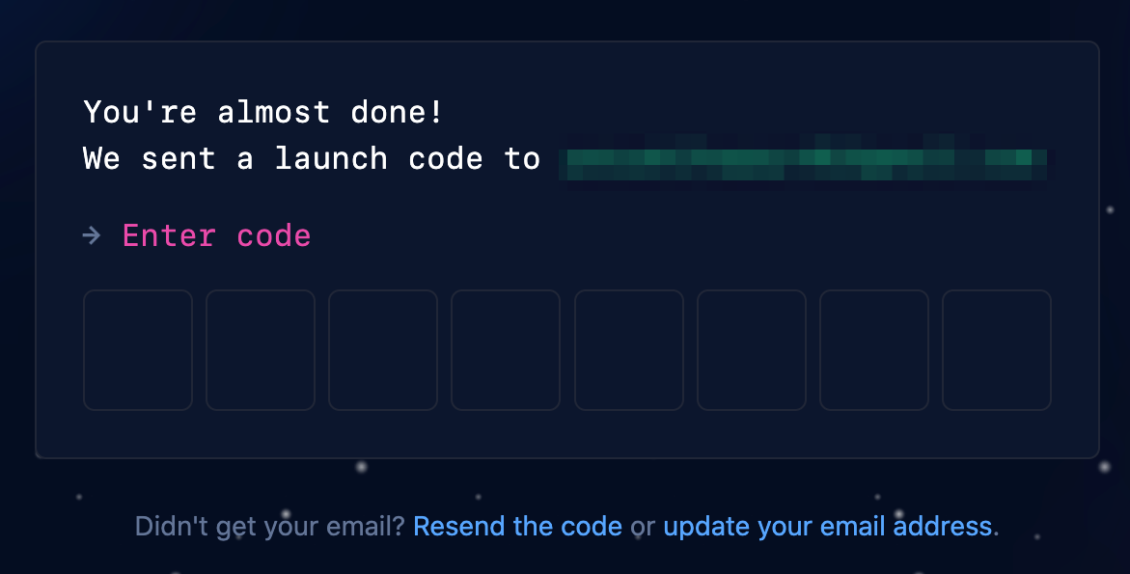
コードが入力したメールアドレスに送信されてくるので、そのコードを入力する

Slide 17
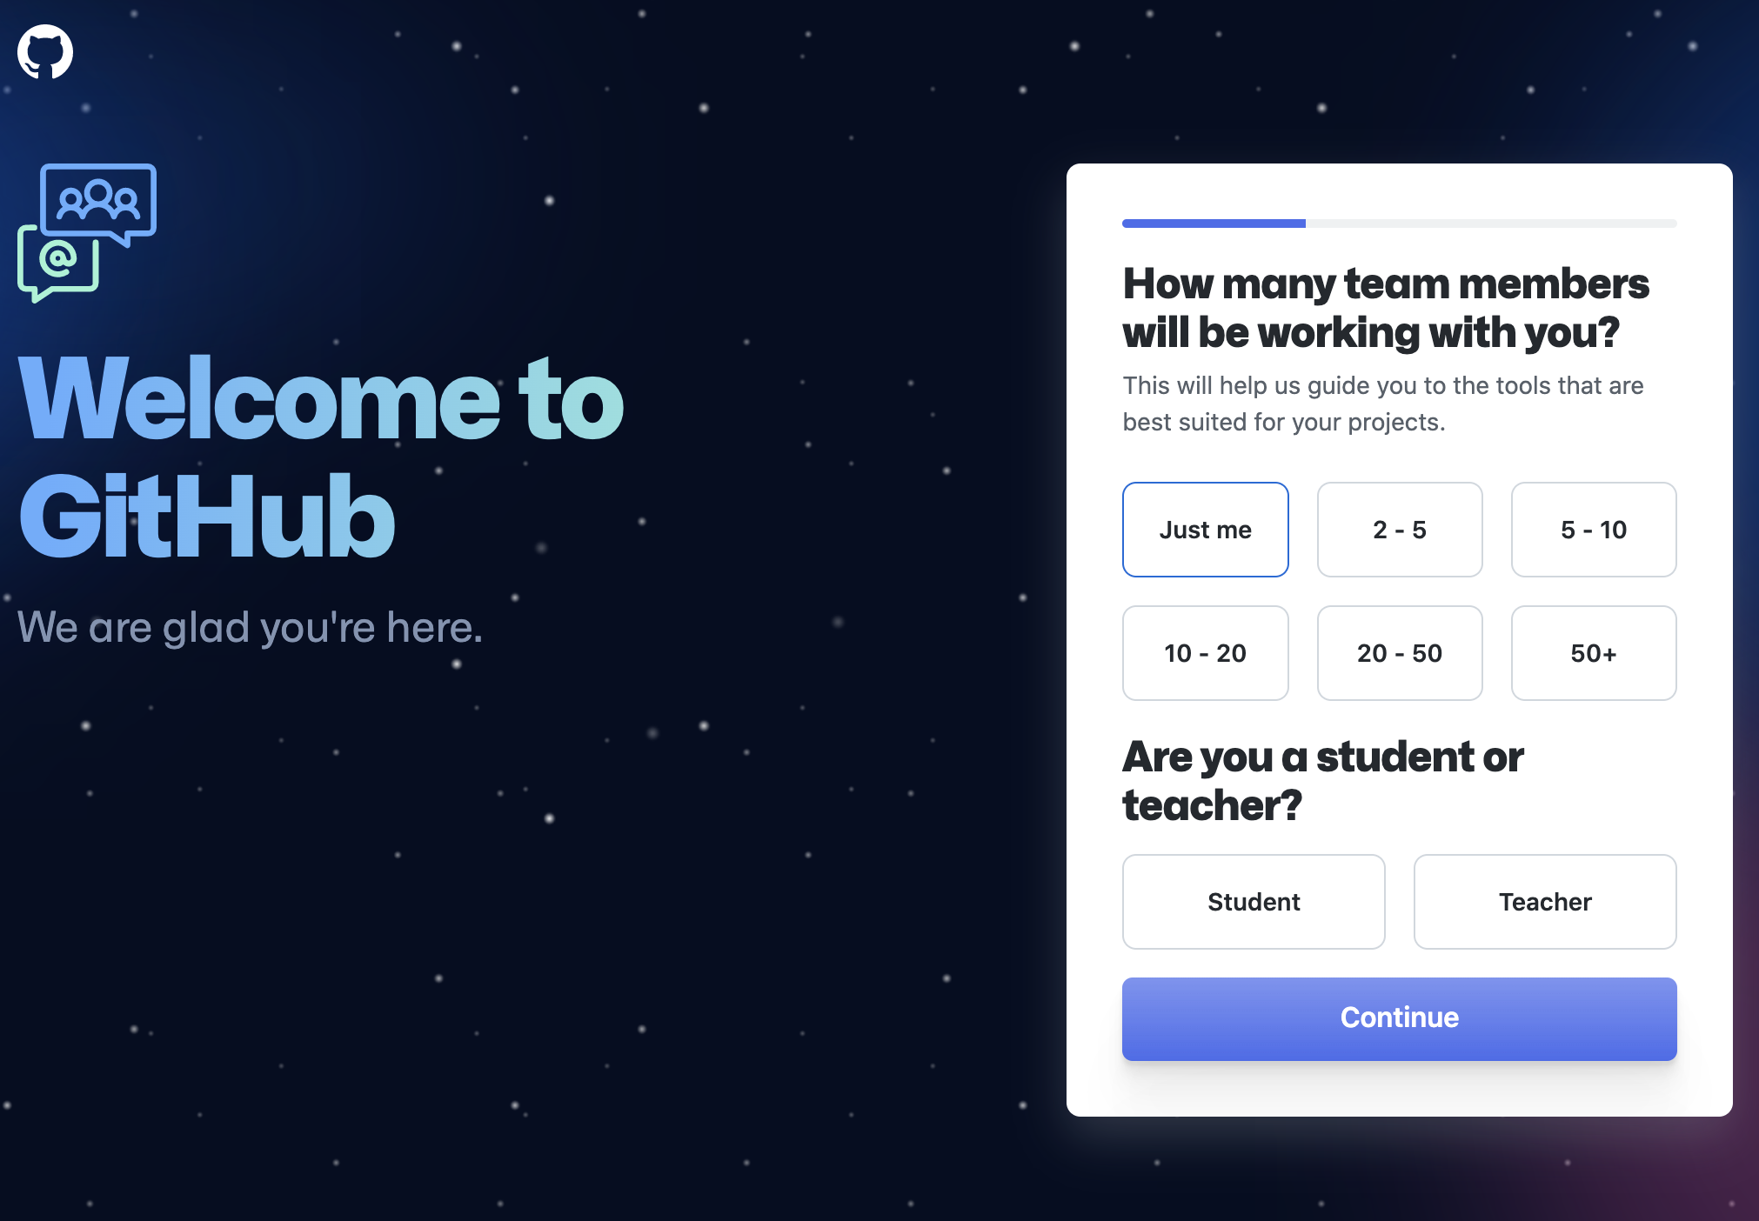
利用人数(適当に)
教師か生徒か
どちらでもない場合、選択しない

Slide 18
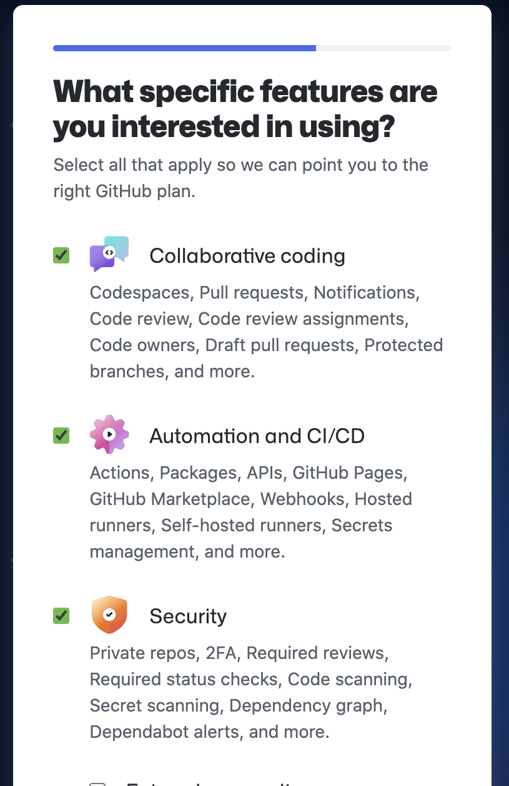
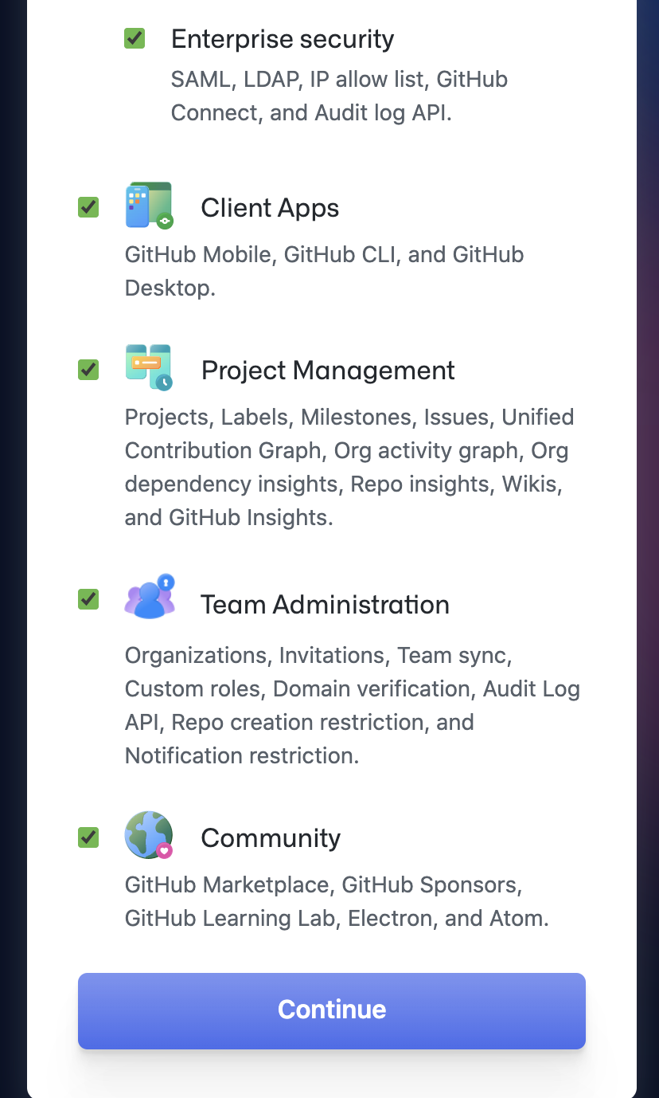
どの機能を使用するか？
全てチェックし、Continue

Slide 19
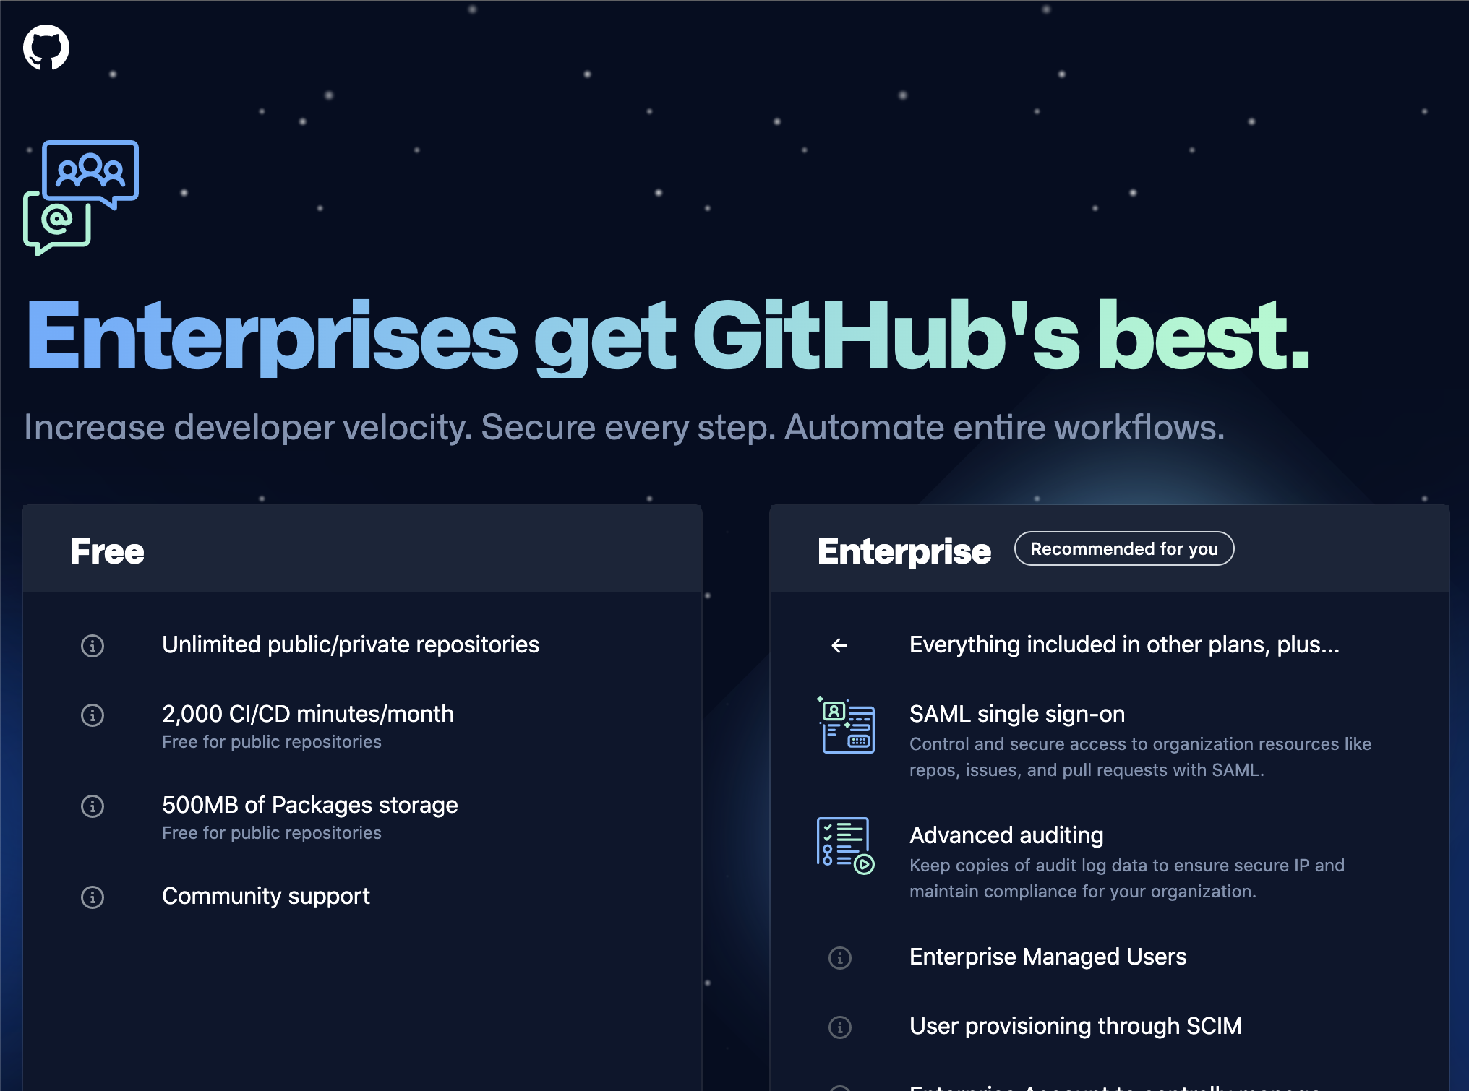
フリープランを選択

Slide 20
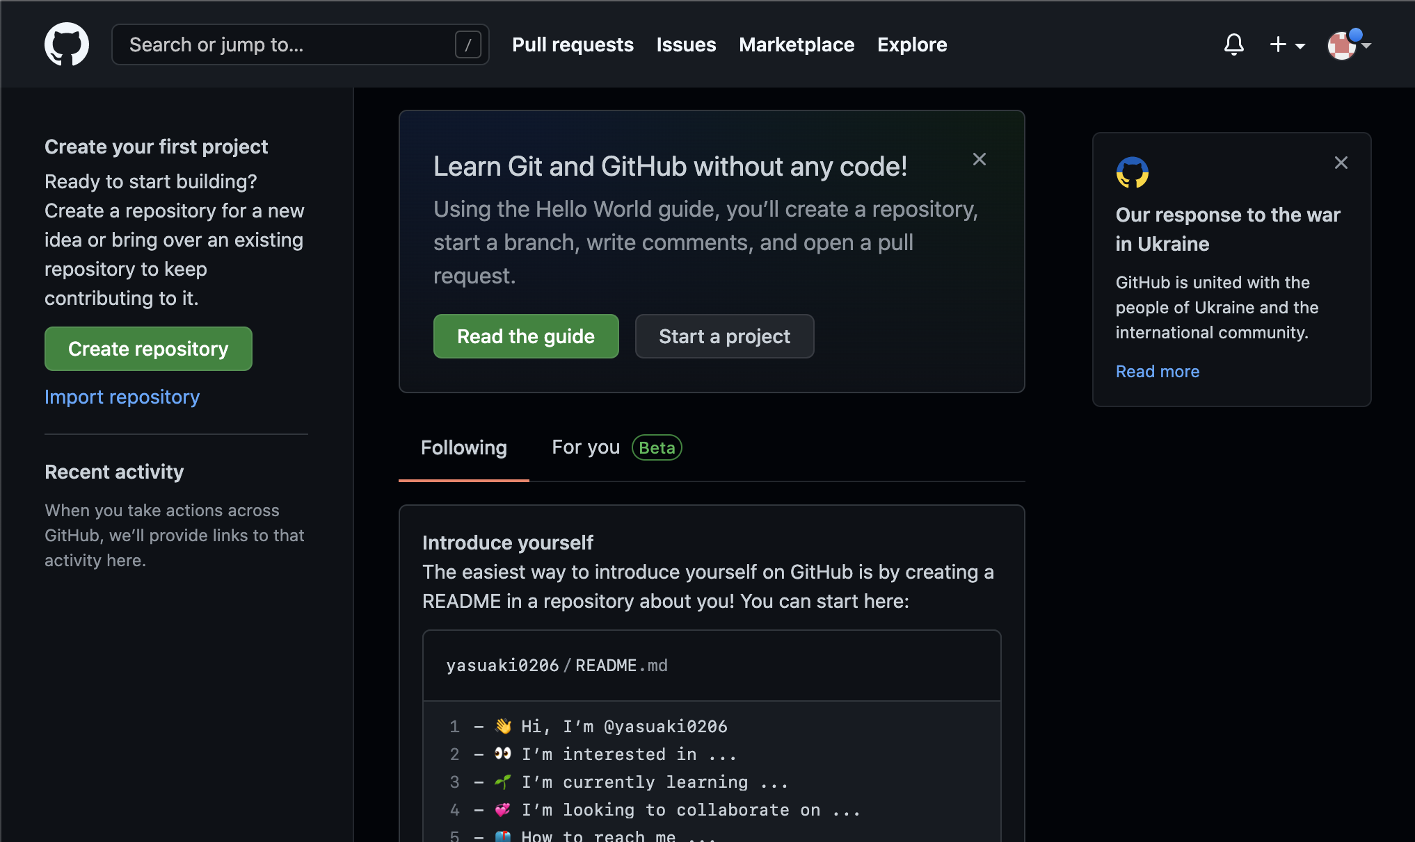
ダッシュボードが表示され、アカウント作成終了

Slide 21
リポジトリ作成

Slide 22
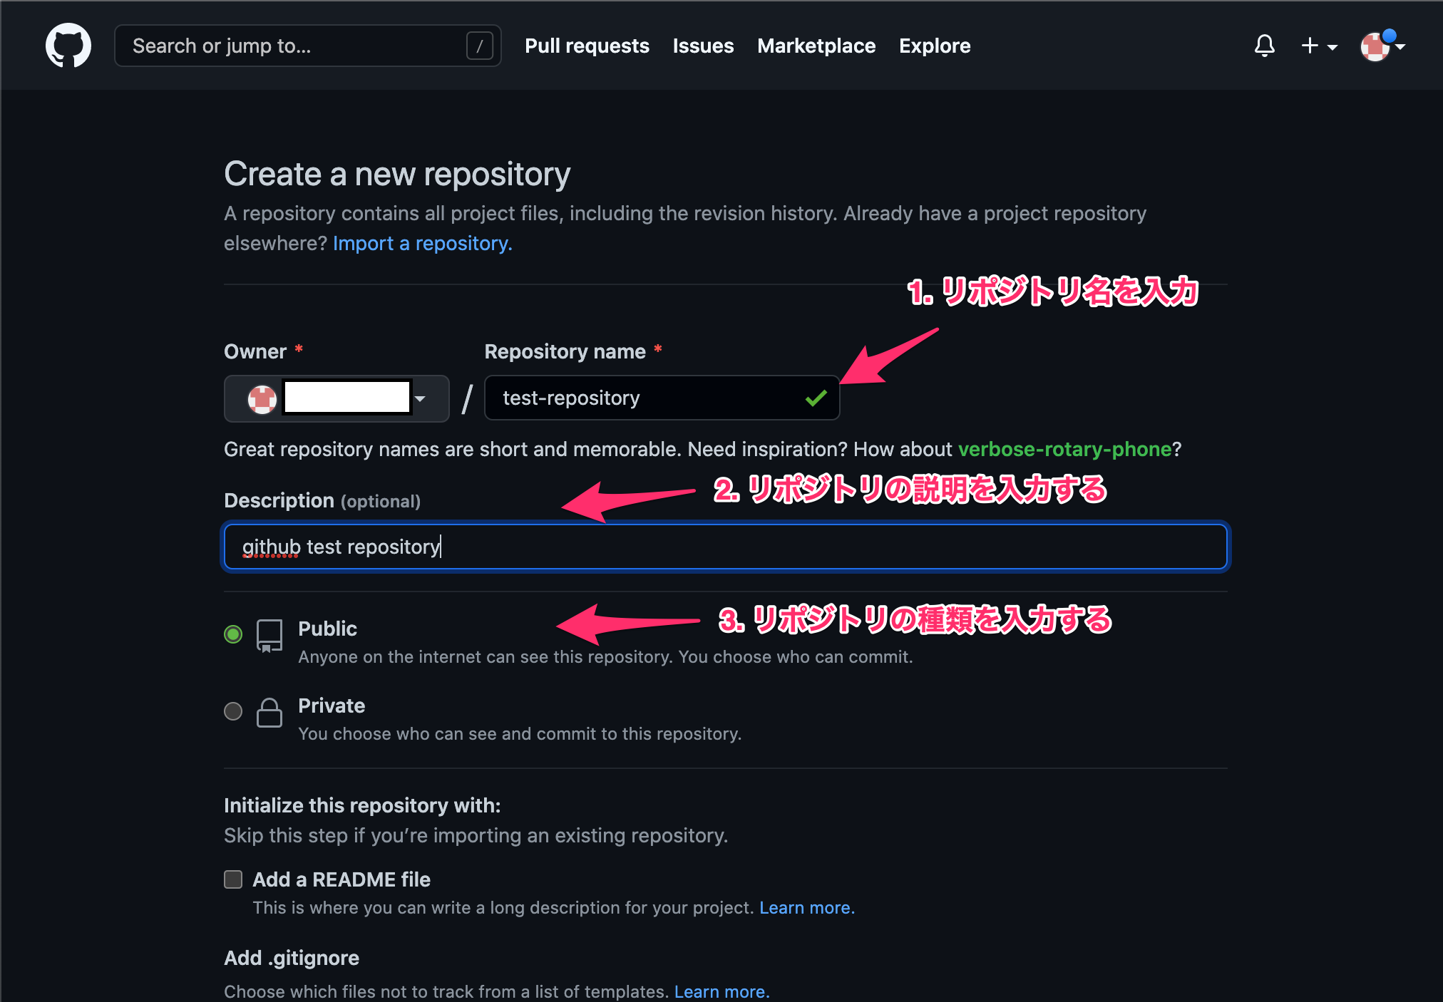

Slide 23
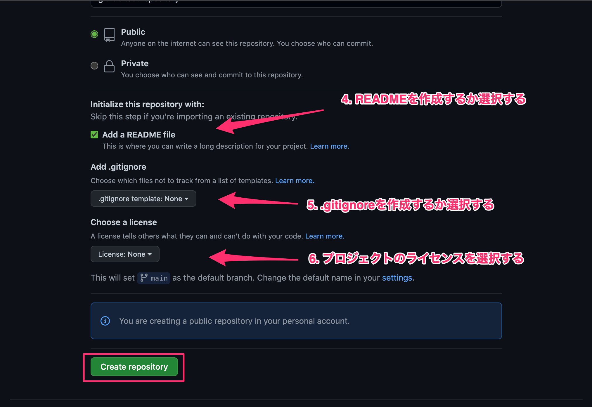

Slide 24
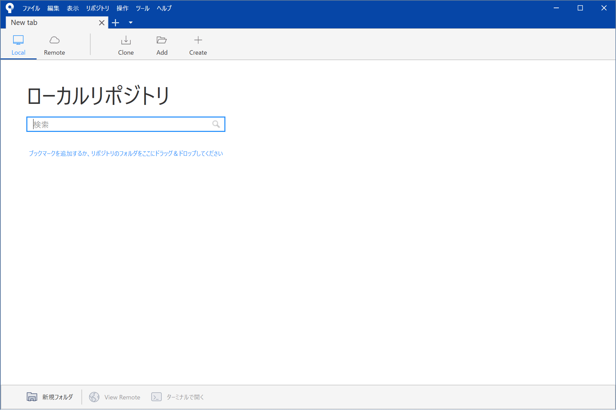

Slide 25
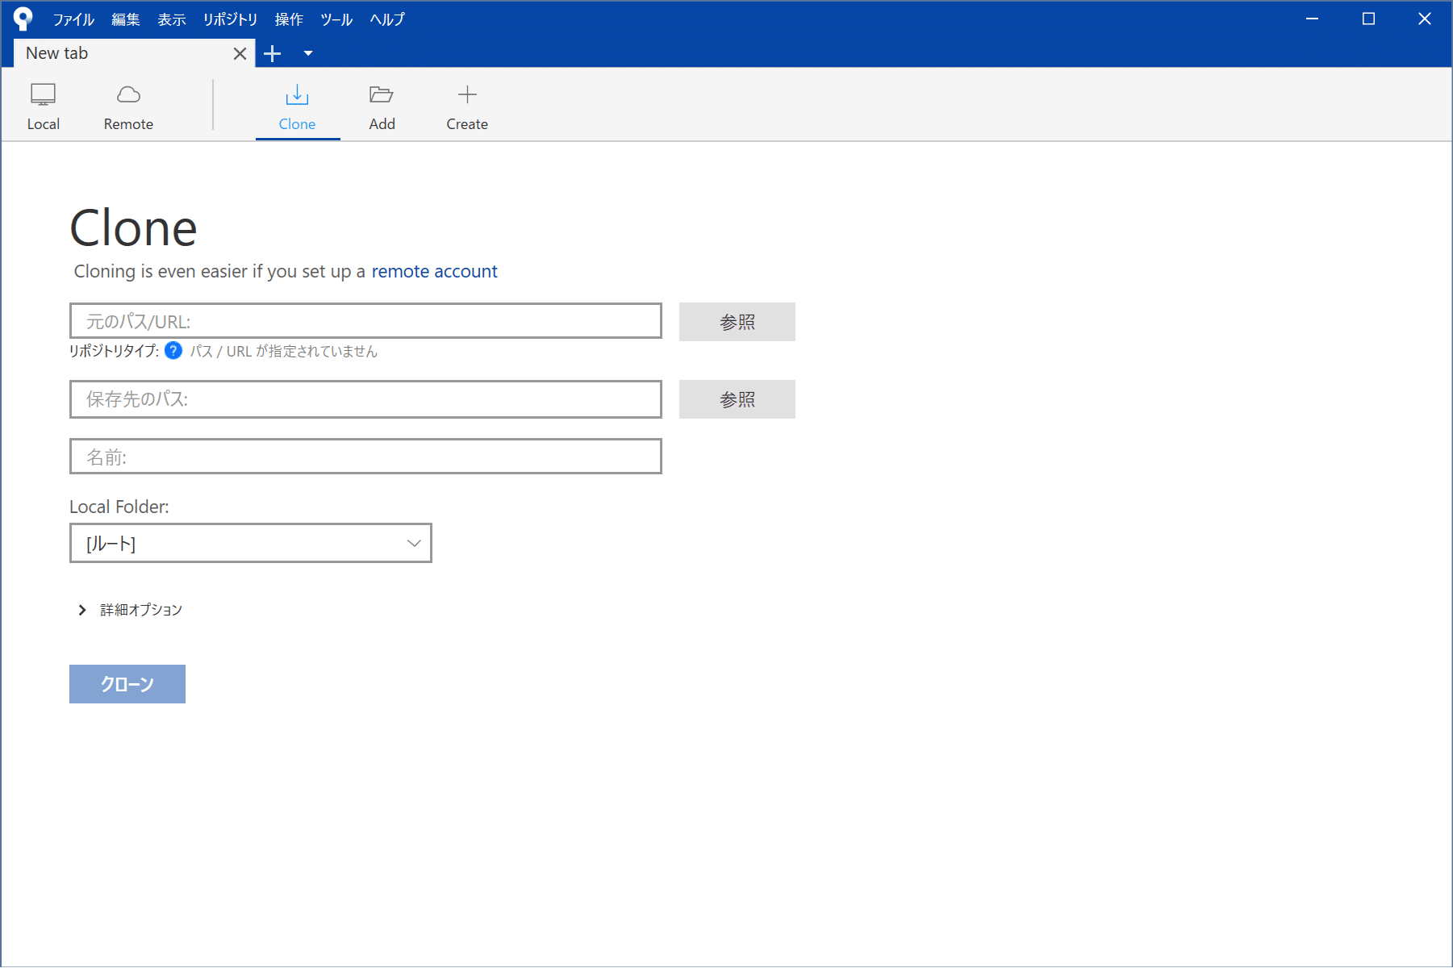

Slide 26
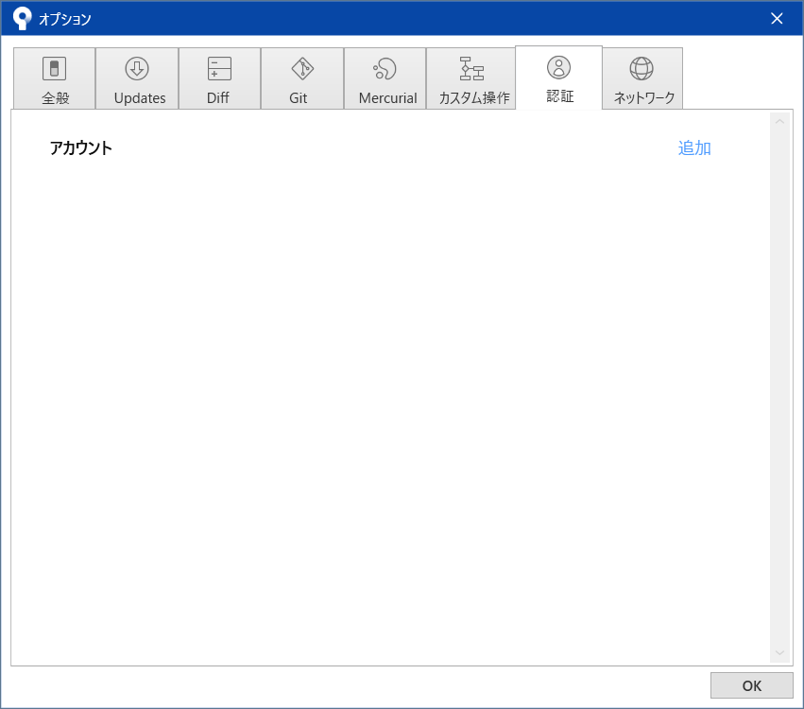

Slide 27
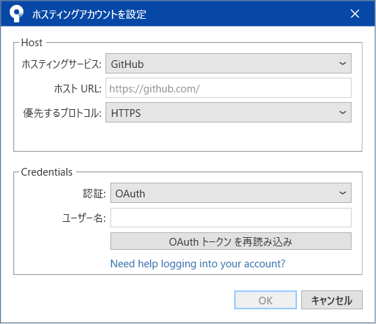

Slide 28
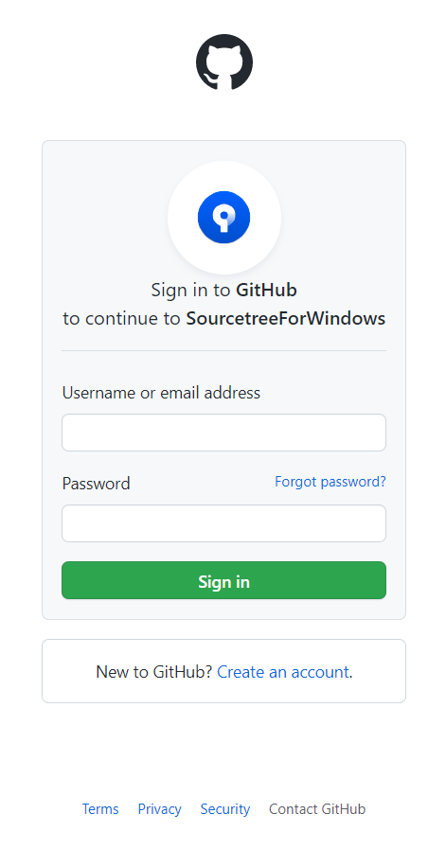
ユーザー名またはメールアドレス
パスワード

Slide 29
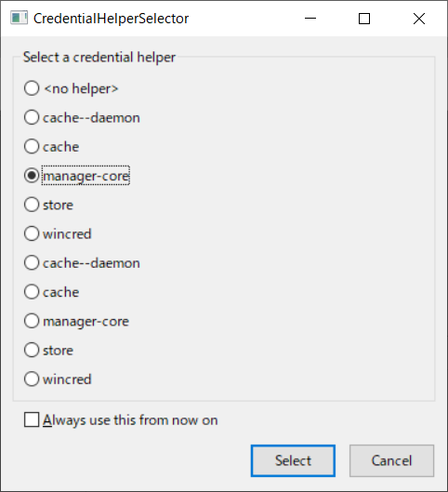
以降、このウィンドウを開かない場合
チェックする

